Slide 2
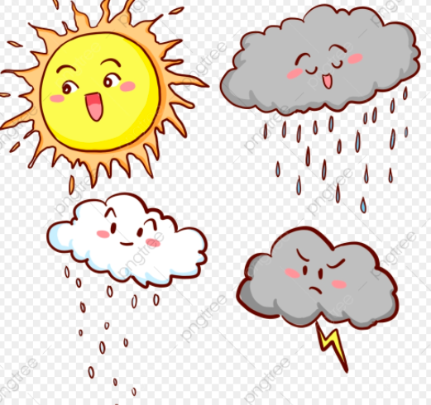
Quel temps fait-il?
Il y a un beau soleil/des nuages
Il pleut
Il neige
Il y a de l’orage

Slide 3
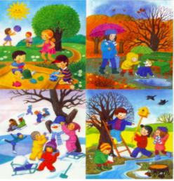

Slide 4
L’ami du jour: ______

Slide 5
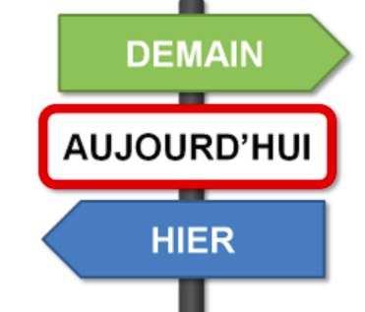
Je connais le jour de la semaine.
lundi | mardi | mercredi | jeudi | vendredi | samedi | dimanche

Slide 6
C’est le mois de
https://www.youtube.com/watch?v=U5fMmhA7BMA

Slide 7
Dans ce mois-ci il y a ... jours, nous sommes le…

Slide 8
Les sons du jour c’est__________
en – an
oi
G g
OU https://www.youtube.com/watch?v=xsdtnPzanoA
https://www.youtube.com/watch?v=bRT17t_RTLo

Slide 9
Les mots de la semaine ce sont_ _ _
mange, et, aller, trop, quand, lui, quelle, faire, vais, jouer

Slide 10
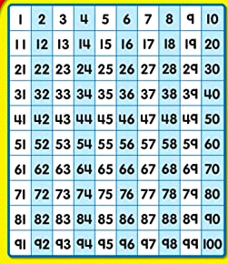
Le nombre du jour c’est _ _ _
Les nombres de 0 a 100

Slide 11
La discussion du jour c’est_____

Slide 12
LES REGLES DANS LA CLASSE

